Slide 1
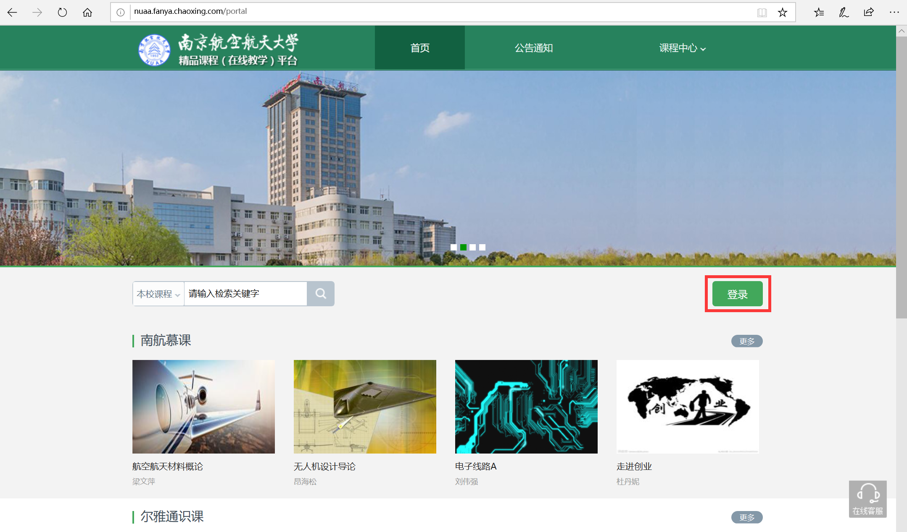
南航精品课程（在线教学）平台教师使用手册（精简版）
平台包含电脑端（网址：http://nuaa.fanya.chaoxing.com）和手机端（学习通APP）两部分，电脑端和手机端可自动实现资源、数据、功能同步。下面通过四步让您实现在线教学。

Slide 2
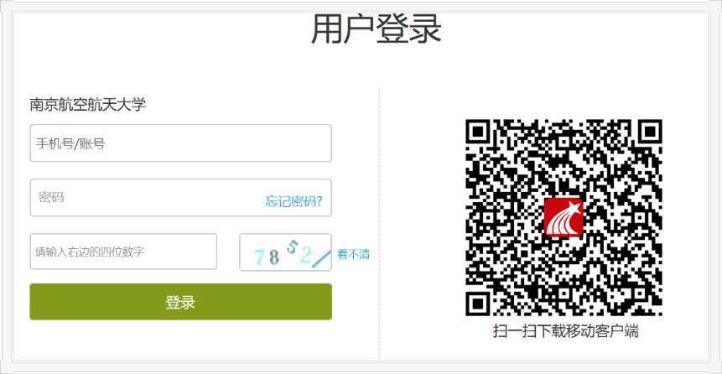
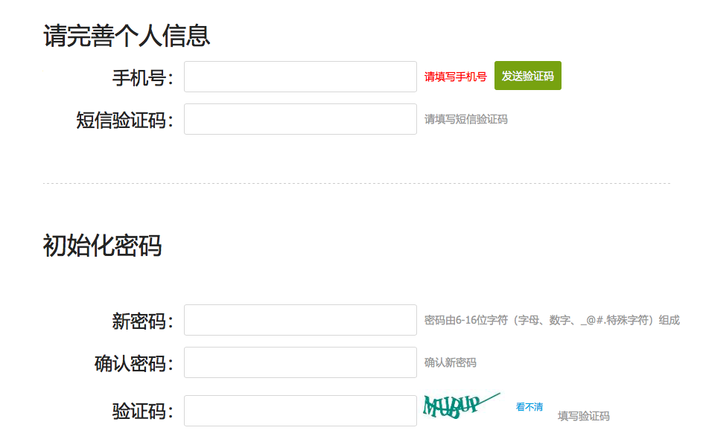
1
登录
电脑端
电脑端访问网址：http://nuaa.fanya.chaoxing.com
初次登录方式：
点击“登录”按钮，输入账号（教师工号）和初始密码（123456）登录。
登录后请绑定手机号并修改密码。再次登录时，电脑端、学习通均可使用该手机号和密码登录。
如果已在学习通登录并绑定工号，登录密码为修改后的密码，支持工号、手机号两种登录方式。

Slide 3
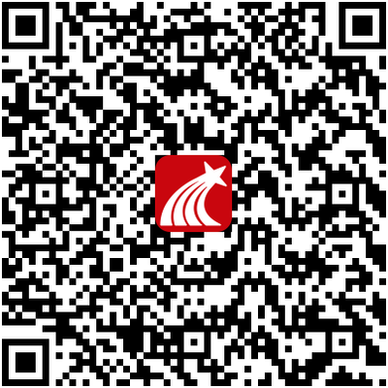
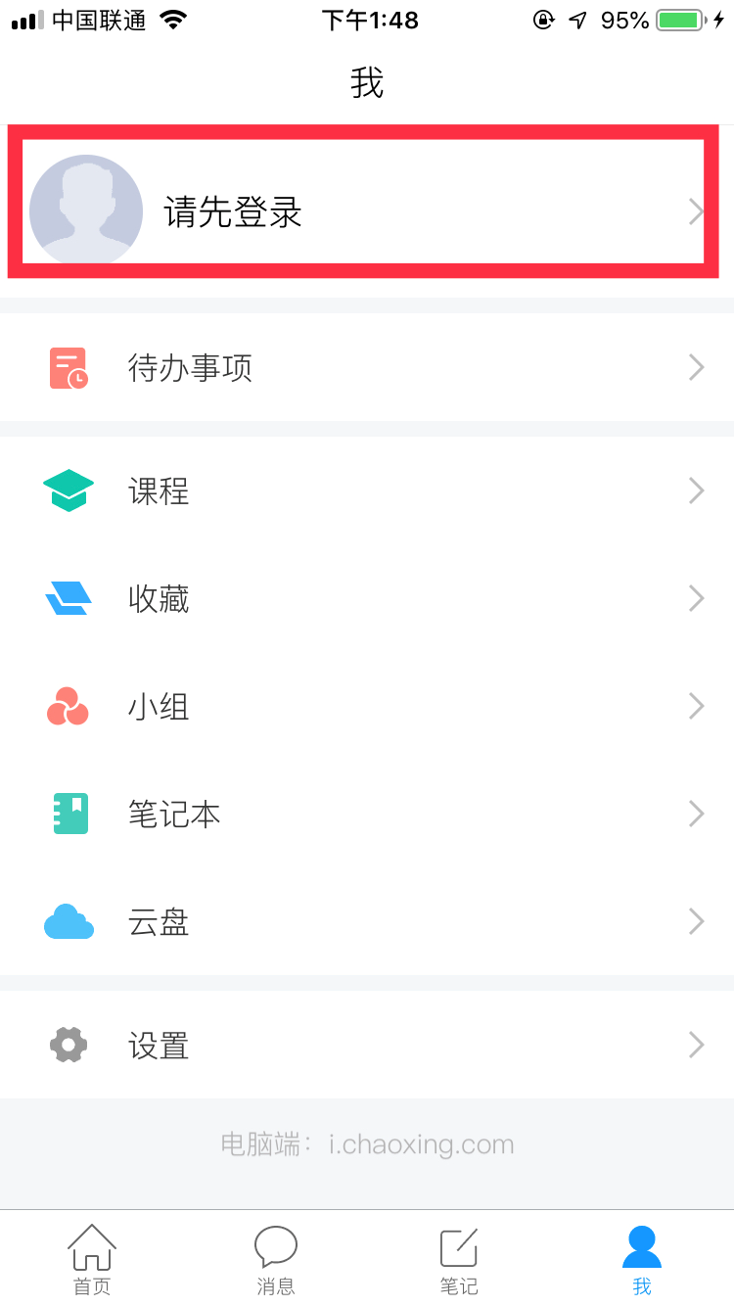
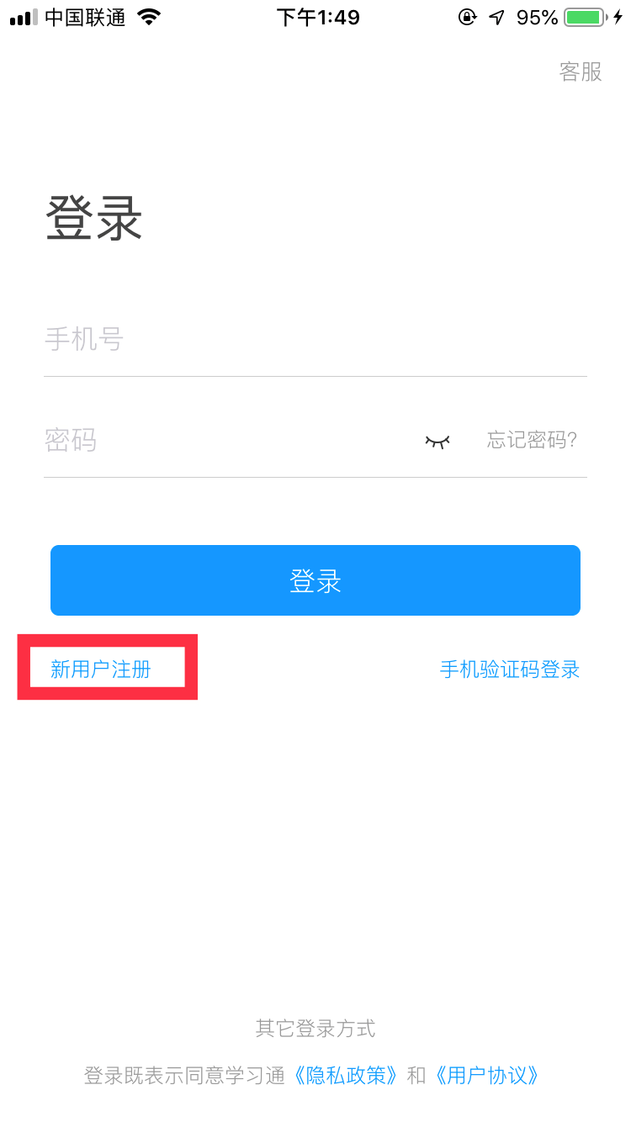
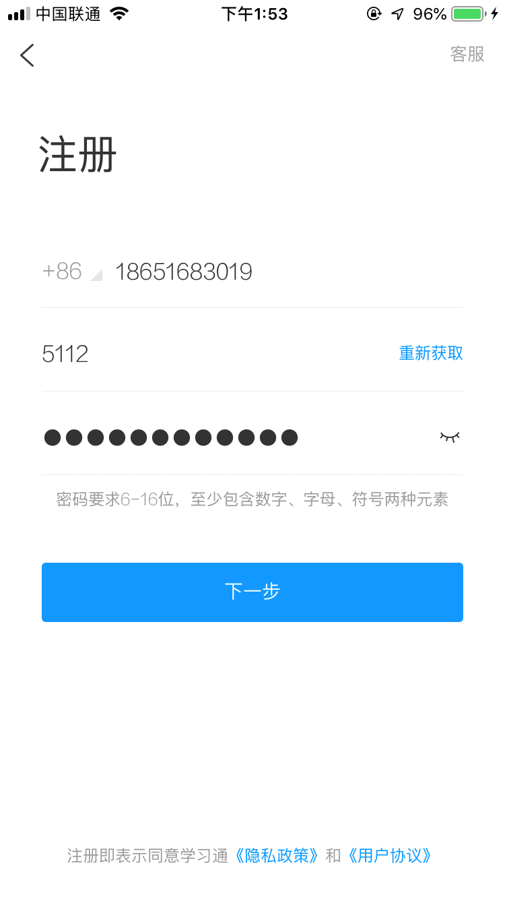
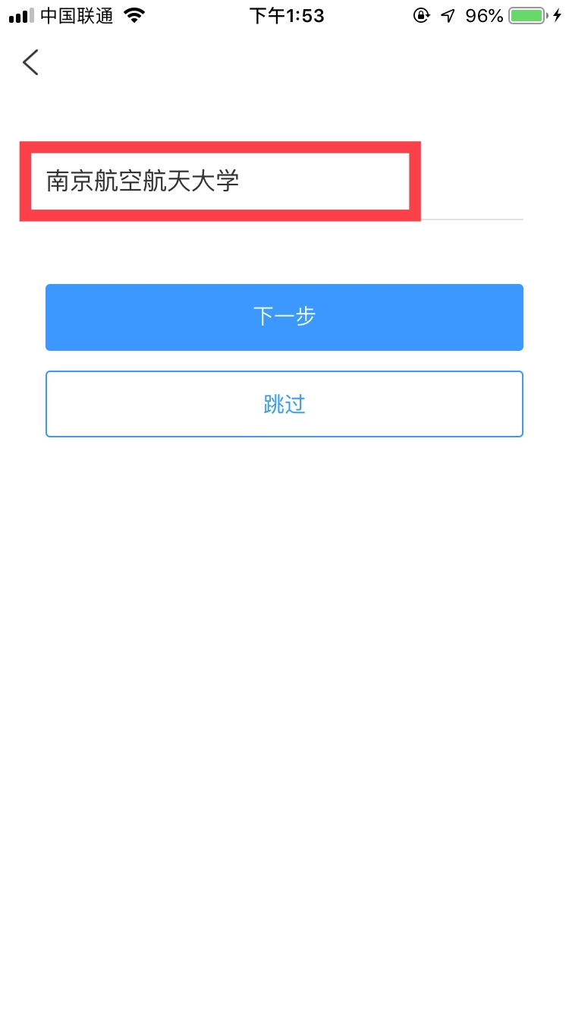
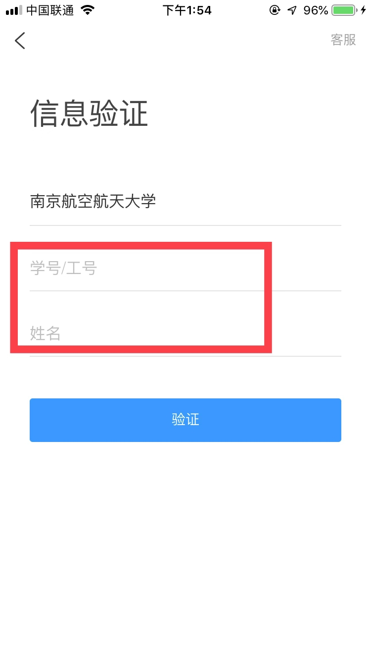
手机上下载并安装学习通APP：
扫描右方二维码或在手机应用市场中搜索“学习通”进行下载。
1
登录
手机端
初次登录者：点击右下方的“我”进入“登录”页面，选择“新用户注册”，输入手机号获取验证码并设置自己的密码，然后填写学校名称、输入自己的工号、姓名进行信息验证（注意：信息验证一定不可跳过，学校名称是“南京航空航天大学”，不能使用简写或具体到学院）。
如果已在电脑端登录并绑定手机号，则可直接使用手机号登录。
该步骤不可跳过

Slide 4
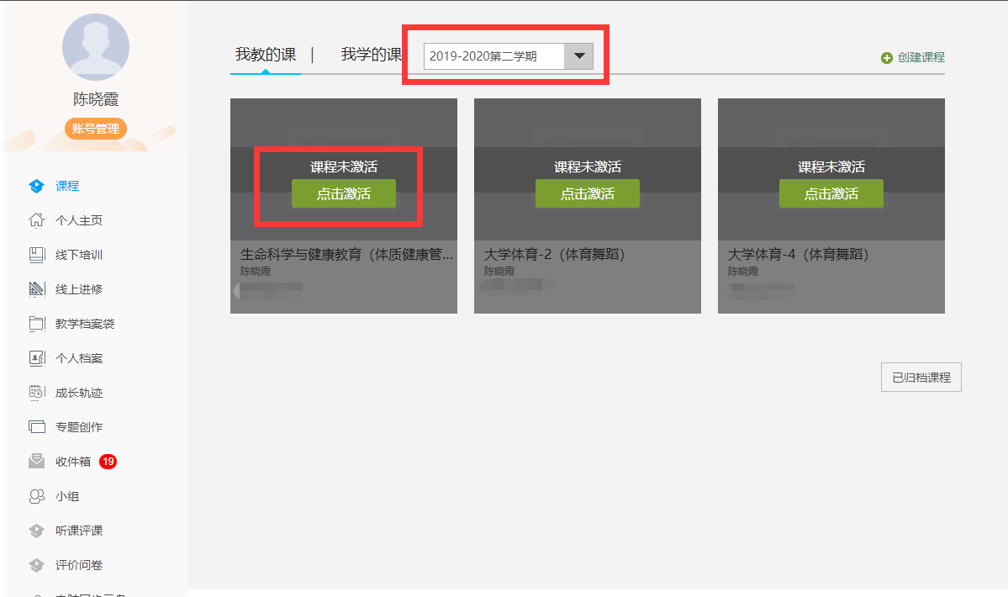
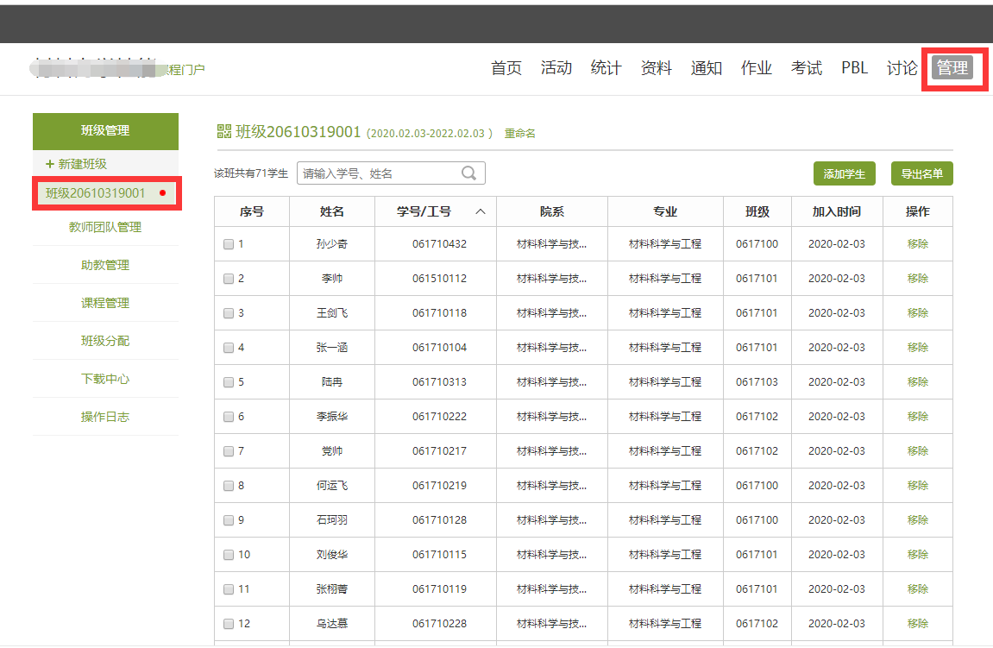
方法一：激活课程和教学班
南京航空航天大学精品课程（在线教学）平台已与教务系统数据打通，教师登录后，选择当前学期，并激活课程。激活过程中会提示是否复制之前建设的课程内容，如果选择复制，可将之前建设好的教学资源（包含教学视频、资料、题库等）继承过来，如果之前没有建设课程或不使用之前建设的课程，可激活后上传教学资源。激活的课程，该课程的教学班已经在课程中。
2
建立课程和教学班

Slide 5
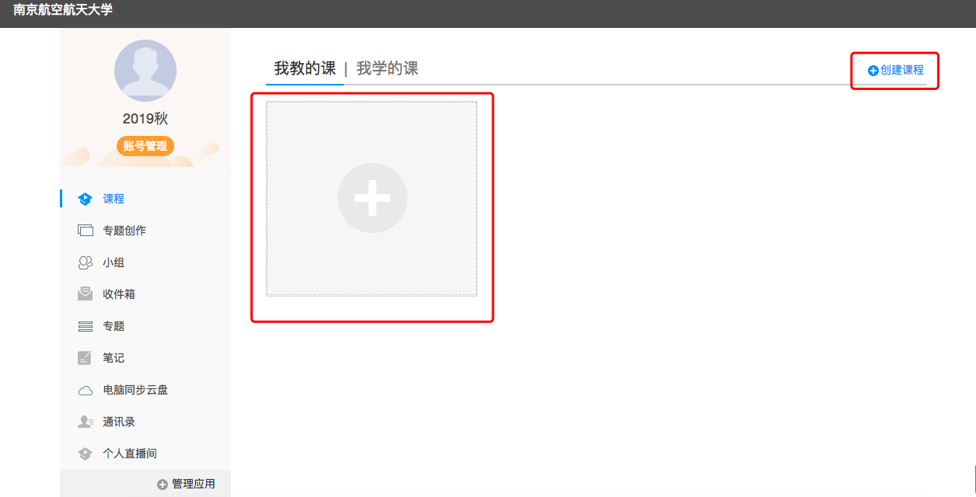
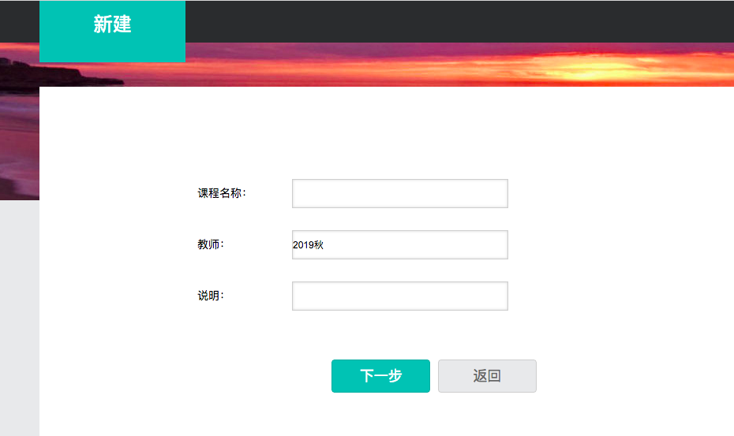
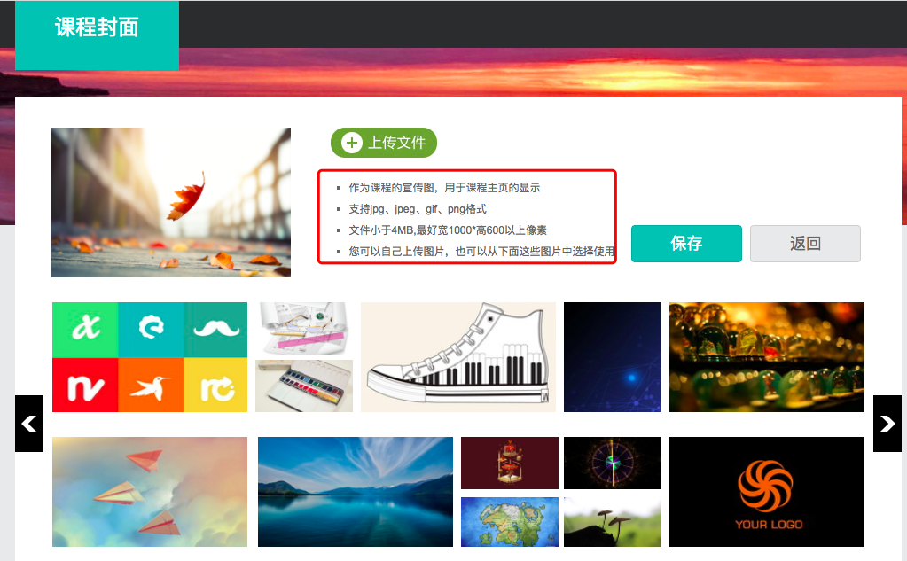
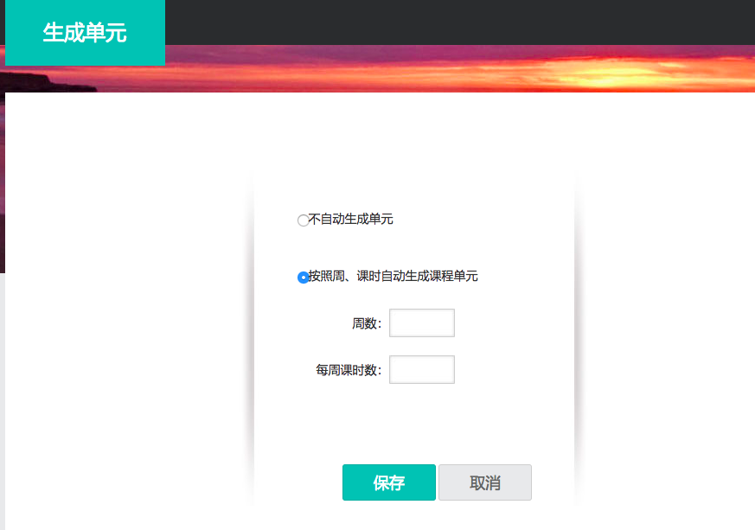
方法二：自建课程和教学班
如果没有待激活的课程，可以点击“创建课程”或“+”按照以下步骤自建课程和教学班。电脑端点击“课程”页面的“+”,输入课程名称，选课程封面，生成课程单元,即可完成课程框架的搭建。同时学习通中“课程”模块就会出现老师建设的这门课程。
2
建立课程和教学班

Slide 6
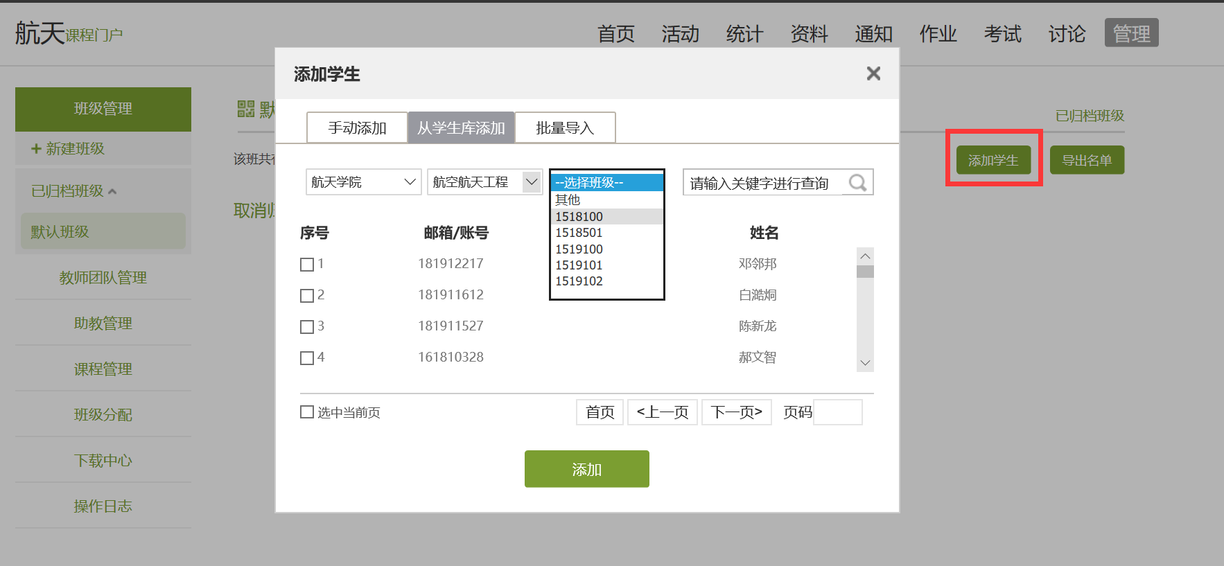
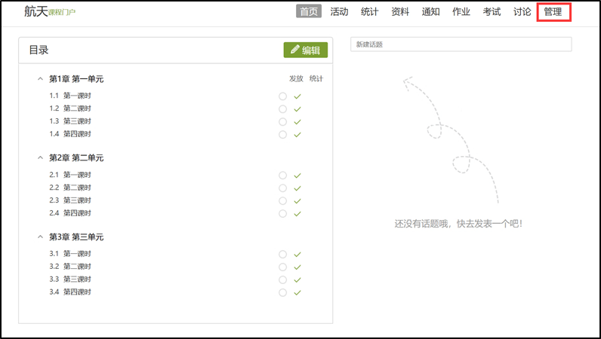
打开该课程的“管理”模块，点击“班级管理”，可在默认班级或新建班级中添加学生。每门课程支持建设多个平行教学班。
如果教学班由一个或多个行政班组成，可点击“添加学生”从学生库中按学院、专业、班级代码直接批量添加。
如果教学班不是由行政班组成，可采用“批量导入”的方式，使用系统中提供的模板添加学生名单。
加入教学班的学生其学习通“课程”模块中就会出现老师的这门课程。
为保持学生信息的完整性和准确性，建议老师上课前提前建立教学班，上课时无需学生通过扫码加入班级。

Slide 7
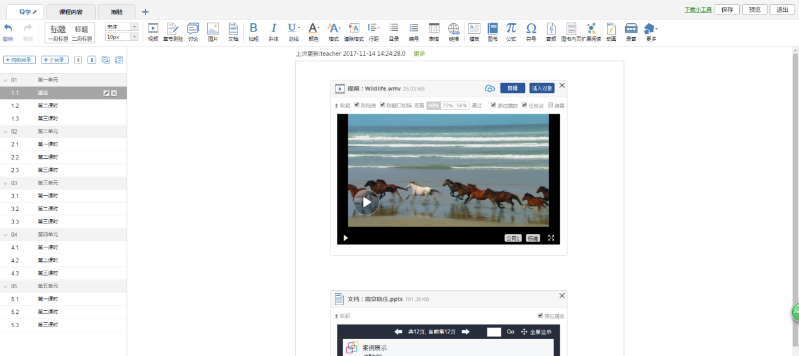
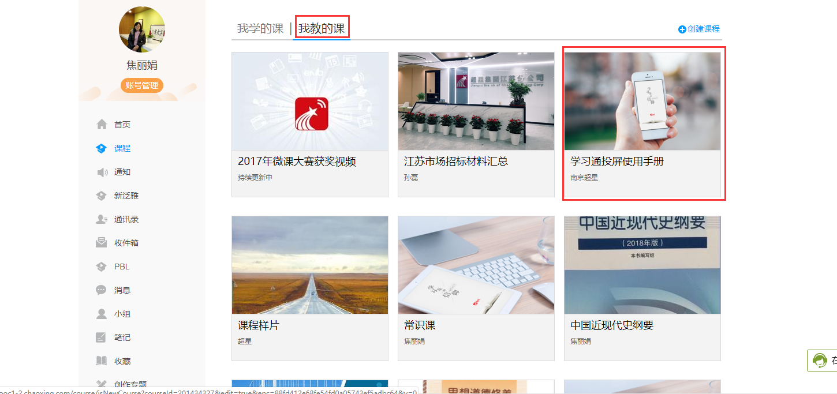
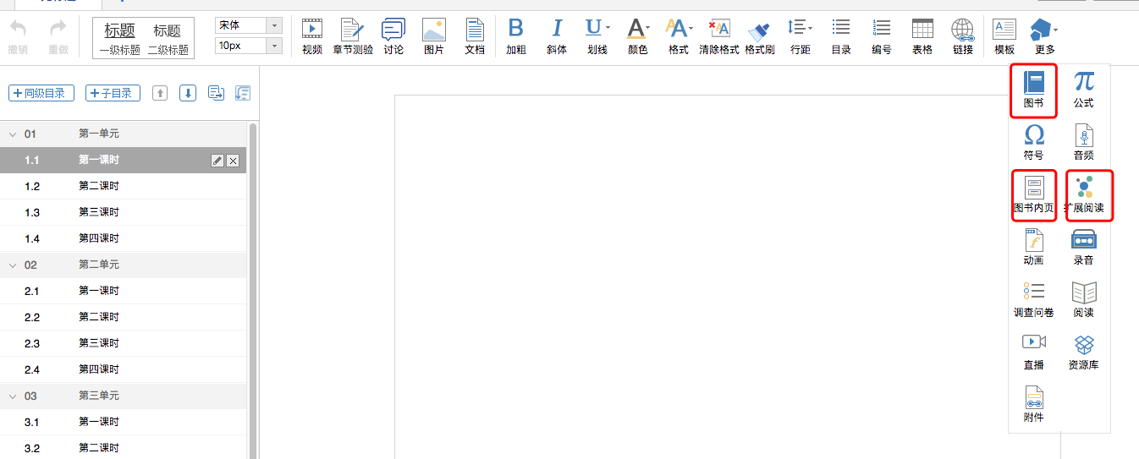
教师利用现有的PPT、教学资料、测试题目等即可开展线上教学。
如教师资源不丰富，也可以从超星提供的资源库（图书、期刊、视频）中选择合适的资源添加到课程中。
3
上传教学资料

Slide 8
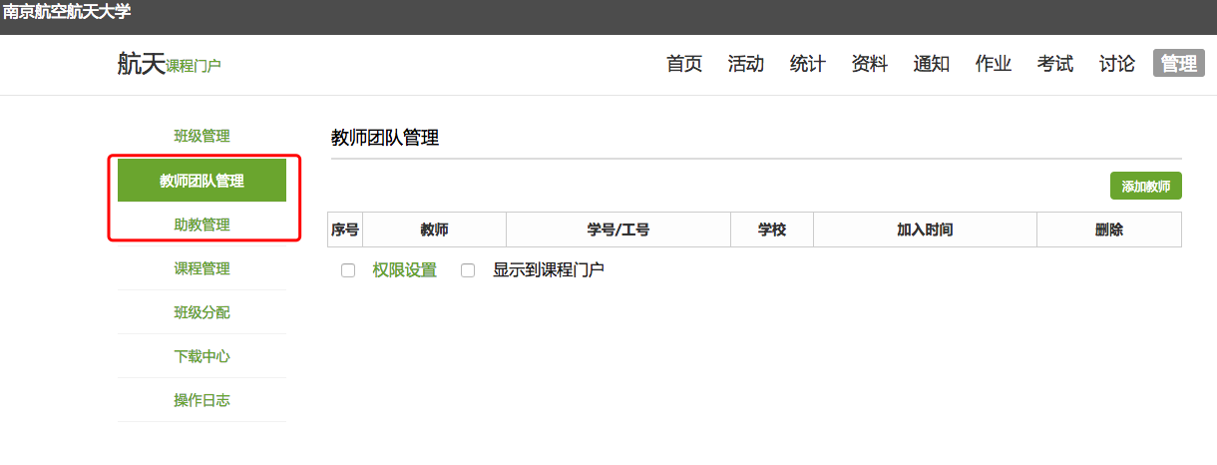
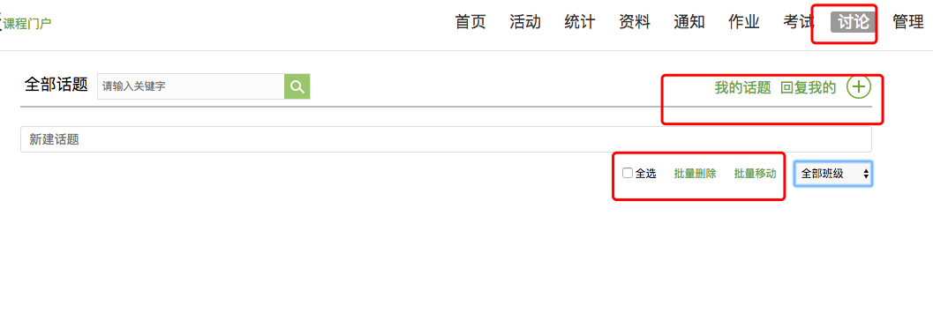
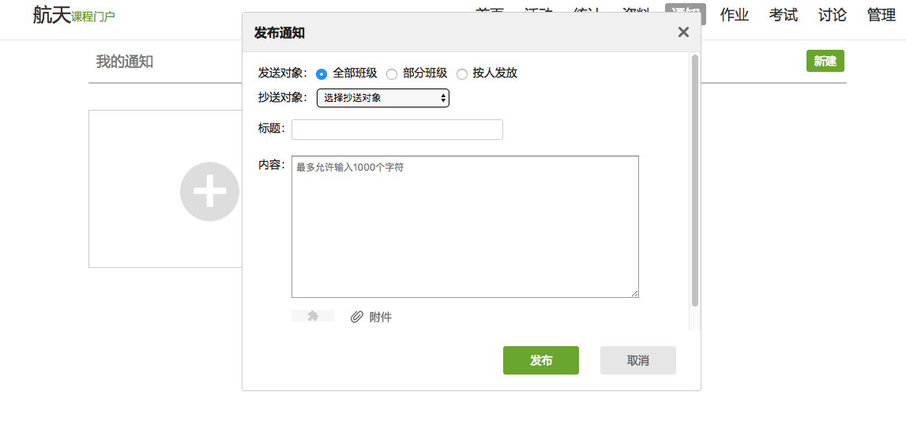
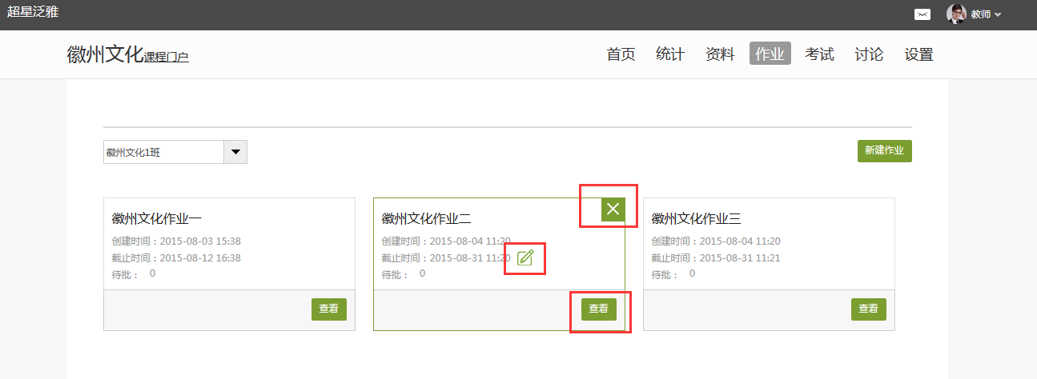
平台支持线上教学、速课（微视频）录制、同步课堂、直播教学、辅助教学等多种在线教学模式。教师根据实际情况自主选择。
无论任何一种在线教学方式，都支持教师团队、助教管理、在线发通知、发布作业、讨论答疑等。具体实施方式可参照《南航精品课程平台教师使用手册（详细版） 》。
4
在线教学

Slide 9
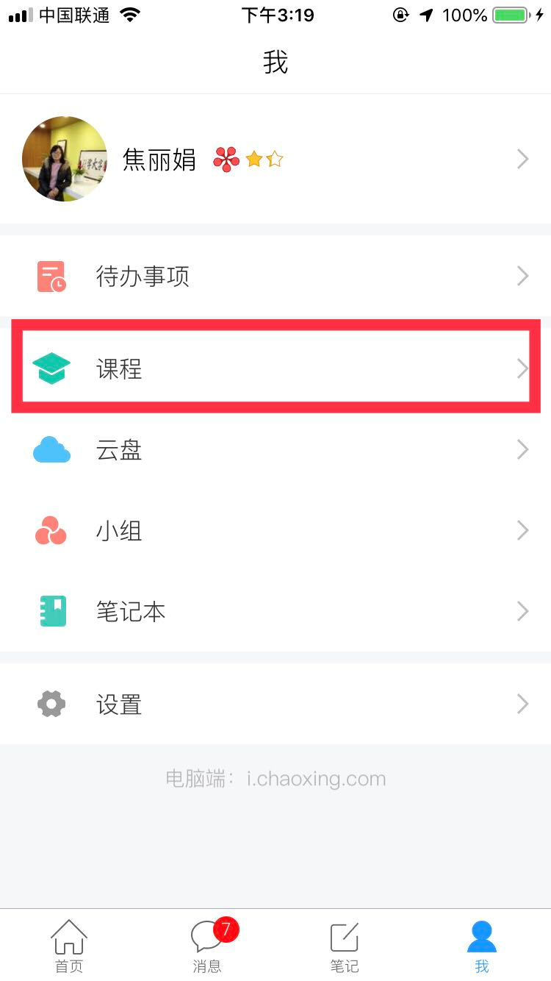
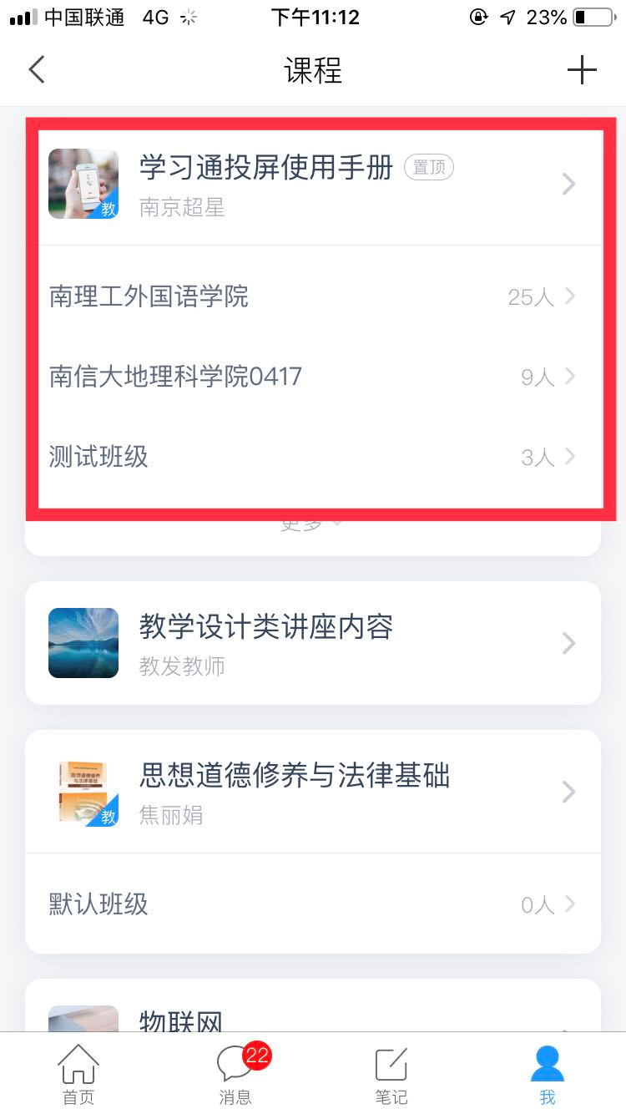
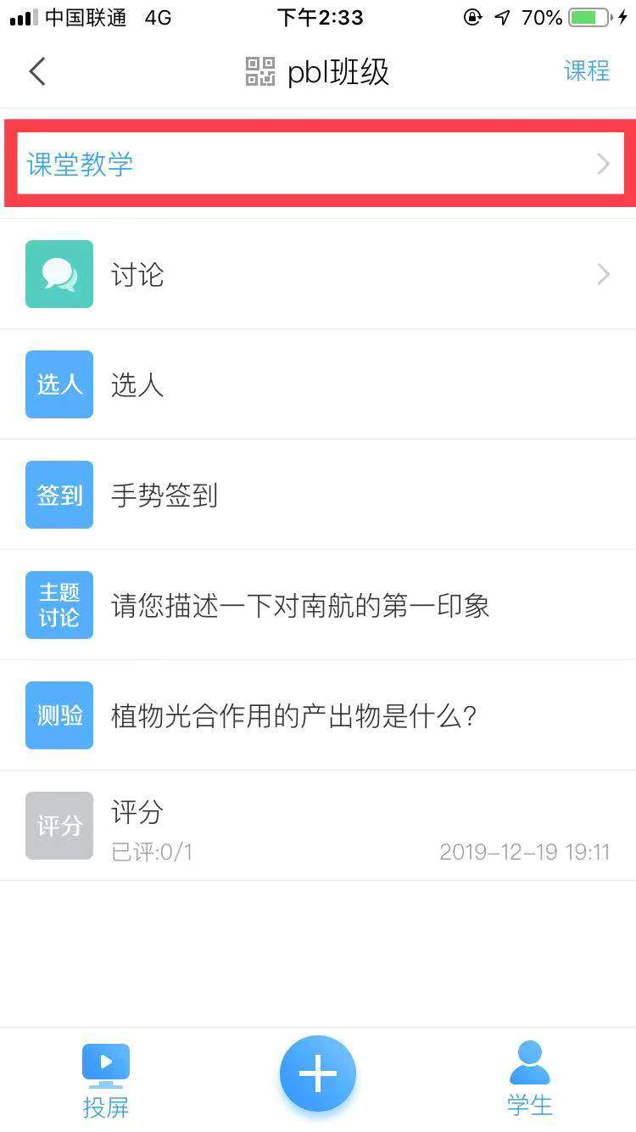
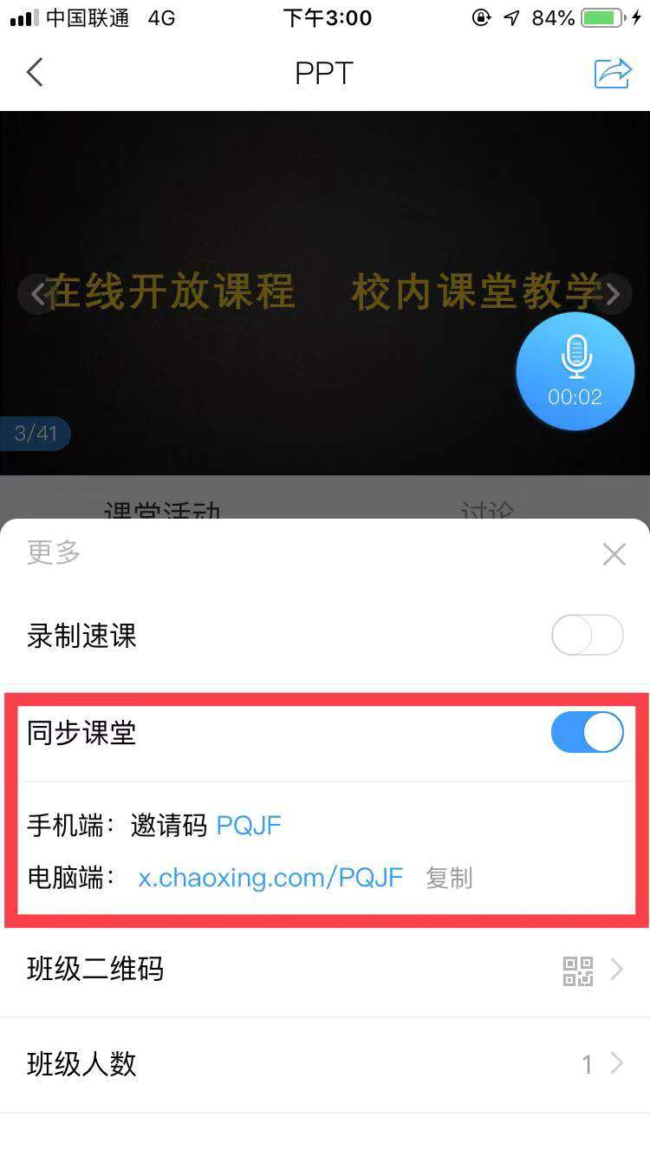
以同步课堂教学方式为例，教师需要的设备：可上网的电脑一台，手机一部。
教师在学习通APP的“课程”模块，打开当前要上课课程和班级，点击页面上方的“课堂教学”，选择需要讲解的PPT，然后在电脑端浏览器中输入“x.chaoxing.com”进行“投屏”，在右下角“更多”中找到“同步课堂”，点开后会显示学习通APP观看的邀请码和电脑端的观看网址。教师须将邀请码和观看网址公布给学生。
​学生在学习通输入邀请码，或在电脑端打开网址，即可听到教师的授课，学生手机或电脑上会同步看到PPT和授课声音。
4
在线教学

Slide 10
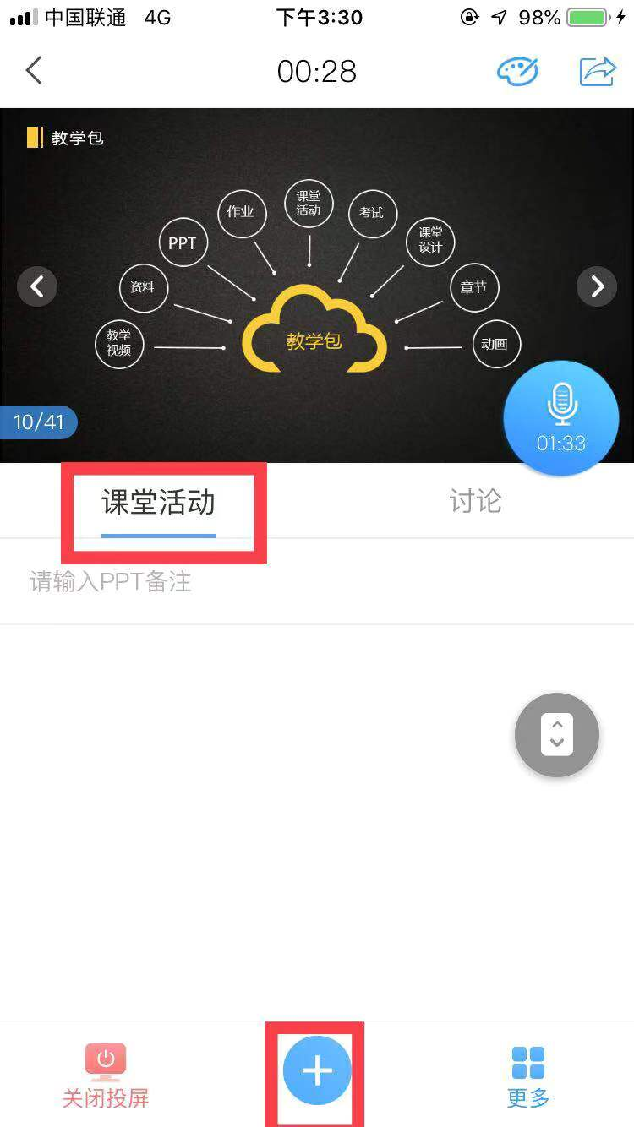
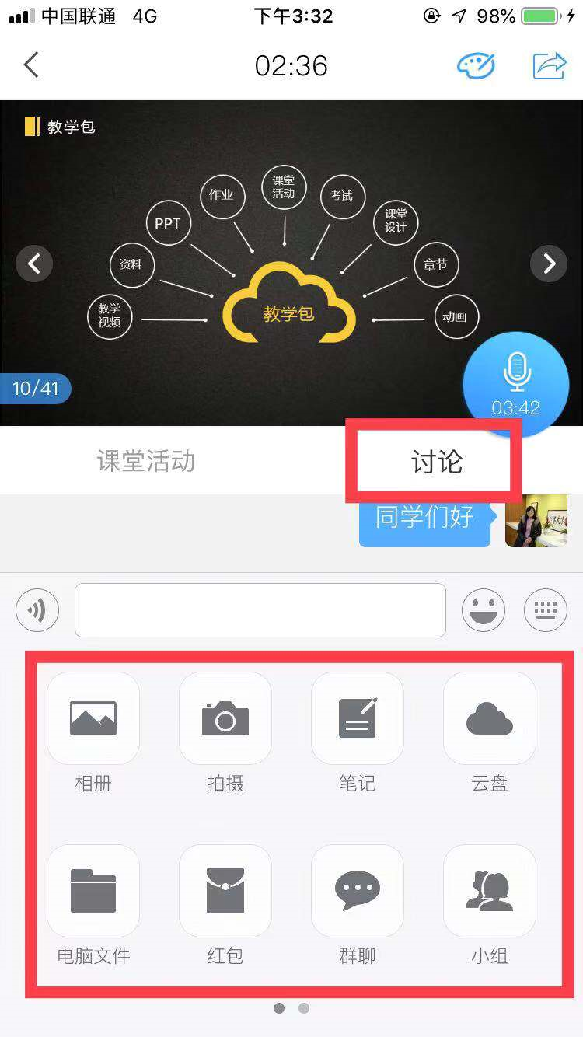
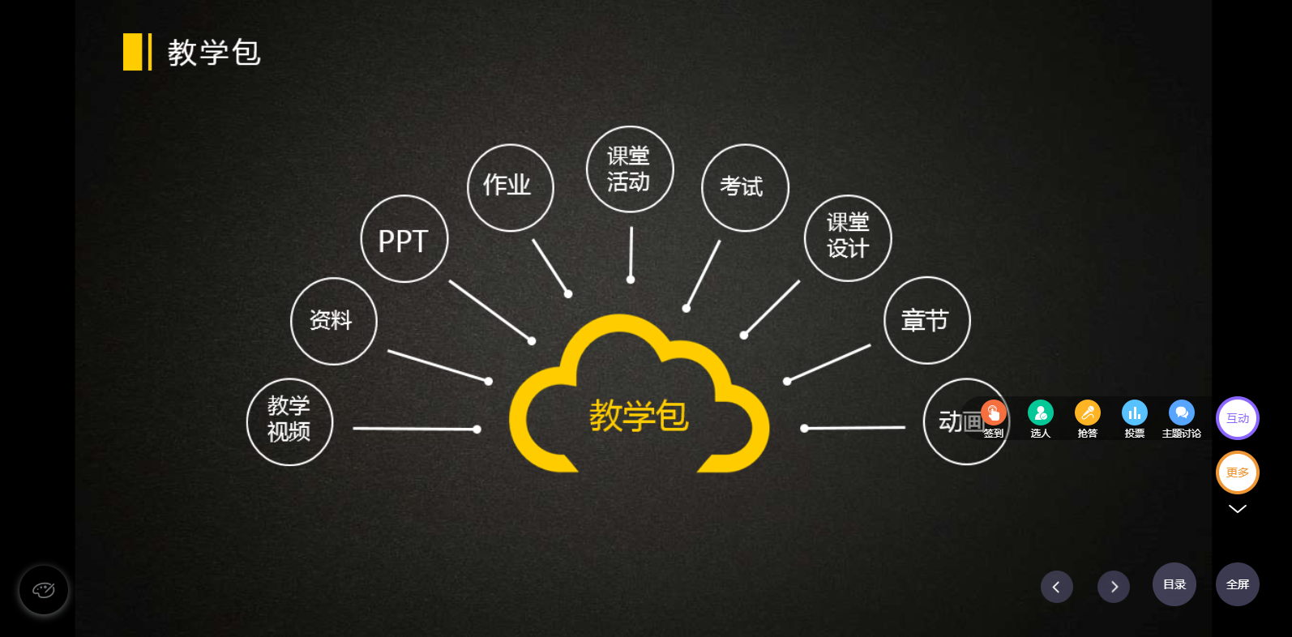
教师在进行同步课堂教学过程中，可以通过学习通APP中的“课堂活动”与学生互动，也可以通过“讨论”模块分享资料给学生。
教师也可以在电脑端点击“互动”按钮与学生进行互动。
4
在线教学

Slide 11
如您在使用中如遇到技术问题，可通过以下方式寻求支持：
1、加入QQ群咨询：群名“南航精品课程（在线教学）平台服务群”，群号654202609。
2、拨打电话咨询：孙瑞：17751772014；马云尉：19850078707；焦丽娟：18606198166
感谢您使用南京航空航天大学精品课程（在线教学）平台
欢迎多提宝贵意见！

